Slide 1
어린이를 위한 지능형 휴먼인터페이스
I
Intelligent Human Interface for Kids
I

Slide 2
기획 배경
브레이킹 슬라이드는 이전 목차와 다음 목차로 넘어갈 때
한 턴 숨을 고르는 슬라이드라고 생각하시면 돼요

Slide 3
01
기획배경
세계 시장의
스마트 기계의 발달 가속화 로 인한 변화
세계 시장에서 스마트 기계의 발달 가속화로 인하여 옛날과 같은 활동이라도
다른 현상이 보여지고 있다. 컴퓨터소프트웨어 업계에서는 이런 변화에 맞추어
자신의 기술력, 경쟁력을 높일 수 있는 프로그램 개발이 필요할 것으로 보인다.
과거
현재
학습지 선생님이
가정으로 방문
종이로 된 학습지를
풀고 채점을 함
Smart 학습지
: AI가 학습패턴을 분석하여 계획을
세우고 인터넷기기를 활용하여 수업함
아이들이 놀이터 등과 같은
장소에서 모임
숨바꼭질, 잡기 놀이 등
활동적인 놀이활동을 함
Online Game
: 친구들과 온라인 상에서 만나 게임을 함
아이들끼리 연락을 하기
위하여 집전화번호를 교환
가정의 전화기로
서로 연락을 함
Smart Phone
: 각자 개인용 스마트폰을 이용하여
통화는 물론 각종 메신저로 연락함
식당에 어린이들을 위한
놀이방이 마련되어 있음
어린이들은 식당에 방문해
놀이방을 이용함
YouTube
: 스마트기기로 유튜브를 시청하며
지루한 시간을 보냄

Slide 4
01
기획배경
국내/외의
어린이 산업 시장 증가 추이
세계적으로 신생아 비율은 낮아지지만, 어린이 산업 시장의 규모는 점점 증가하고있는
추세이다. 이는 부모들이 어린이 한 명당 투자하는 비용이 커지는 것을 의미하며
이런 어린이 산업 시장은 더욱 더 커질 전망이다. 이러한 현상을 잘 이용하기 위하여
프로그램의 대상을 어린이로 선정하였다.
국내 키즈산업 규모
중국 유아용품 시장규모 증가추이
[출처 : KT경제경영연구소]
[출처 : iresearch]
[단위 : 원]
[단위 : 조 위안]
40조 + a
40조
3.02 + a
2.39
27조
1.92
19조
1.43
8조
1.00
2002
2007
2012
2017
2019
2010
2013
2015
2017
2019

Slide 5
프로그램 소개
브레이킹 슬라이드는 이전 목차와 다음 목차로 넘어갈 때
한 턴 숨을 고르는 슬라이드라고 생각하시면 돼요

Slide 6
02
프로그램 소개 – 꽃키우기(자연학습)프로그램
어린이를 위한
꽃키우기(자연학습)프로그램
총 20일동안 씨앗을 고르고, 이름을 지어주고 햇볕 쬐기, 물주기, 비료주기, 음악듣기 등
식물이 자라기 위한 환경을 만드는 작업을 수행하며 키워 나가는 방식으로 진행된다.
D-12, D-6, D-DAY에 서 경험할 수 있는 작은 이벤트와 진행방식은 어린이들로 하여금
식물에 대한 간단한 지식을 습득할 수 있도록 도와준다.
시작단계
중간단계
결과
씨앗을 고르고 이름을 정해줌
식물이 자라기 위한 환경을 만드는 작업 수행 및 이벤트 진행
키우기 성공 / 실패
씨앗 정하기
환경 작업 수행
Event 1, 2, 3
간단한
자연 지식 습득
결과

Slide 7






02
프로그램 소개 – 꽃키우기(자연학습)프로그램
어린이를 위한
꽃키우기(자연학습)프로그램
간단한 조작법과 진행방법은 프로그램을 처음 접하는 어린이들에게 부담감을 덜어주며
직접 제작한 귀엽고 재미있는 이미지와 Gif는 어린이들의 흥미를 유발한다.
씨앗에 이름을 지어주는 활동으로 어린이들이 프로그램에 애착을 갖게 하고
학습 게임이라는 것을 인지하게 하여 보호자에게 브랜드 이미지를 긍정적이게 설정한다.
이는 향후 출시될 관련 프로그램으로의 진입장벽을 낮춰줄 것이다.
꽃 키우기 프로그램의 특징
간단한 조작법
간단한 진행방법
귀여운 이미지
이름을 지어줌
학습게임 강조
가져오는 효과
낯선 프로그램에 대한 부담감을 덜어준다
흥미 유발
애착 형성
긍정적 인식
궁극적인 효과
향후 출시될 관련 프로그램의 진입장벽을 낮춰 줌

Slide 8
02
프로그램 소개 – 꽃키우기(자연학습)프로그램
어린이를 위한
꽃키우기(자연학습)프로그램
데이터베이스, 관련 이벤트 진행, 브랜드 확장을 향후 개발 과제로 삼아
기존 프로그램에서 상업적, 기술적 가치를 더하여 경쟁력을 높일것이다.
[ ]
[ ]
[ ]
데이터 베이스 확장
관련 이벤트 진행
브랜드 확장
데이터베이스 확장으로
꽃의 종류와 이벤트에
다양성을 주고
사용자의 정보를 저장하는
기능 추가
브랜드화 또는 병원이나
어린이 관련 회사에서
씨앗을 다 키우고 나면
해당 식물의 씨앗을
가정으로 보내주는 이벤트
바다생물 키우기 등
다양한 분야 접목 시켜
프로그램의 영역을
확장해 나감

Slide 9




03
프로그램 소개 – 가구배치로 보는 심리검사 프로그램
가구배치로 보는
심리검사 프로그램
기존의 심리검사는 검사자들에게 심리적인 부담 뿐 아니라 경제적, 시간적 부담을
주기도 한다. 실제로 검사시간은 기본 4-5시간에 비용은 20-50만원 선이기 때문에
선뜻 심리검사를 받기가 어렵다.
주제를 가구배치로 정한 이유는 사람마다 다르면서, 색채와 공간에 대한 심리검사결과를
한번에 확인할 수 있기 때문이다.
심리검사에 따른
검사자들의 부담
가구배치를 이용한 심리검사
- 사람마다 다르다
색채와 위치에 대한 검사를 한번에 진행할 수 있다
관련 논문이 존재한다
(거주자의 성격 유형별 가구배치의
선호 특성에 관한 연구)
01. 심리적 부담
02. 경제적 부담
03. 시간적 부담
심리검사를 피하고 미루는 원인이 됨

Slide 10
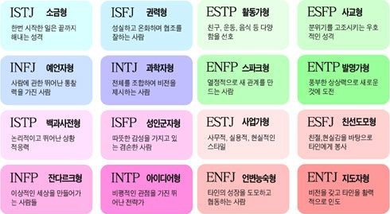
연구주제
MBTI 심리검사
외향-내향(E-I)
정신적 에너지의 방향성
감각-직관(S-N)
정보 수집을 포함한 인식
사고-감정(T-F)
합리적 판단 및 결정
판단-인식(J-P)
실생활에 적용되는 생활 양식
Myers-Briggs Type Indicator
Notes:
MBTI 심리검사는 4가지 선호 지표가 조합된 양식을 통해 16가지 성격유형으로 나타냅니다.
[거주자의 성격 유형별 가구배치의 선호 특성에 관한 연구]에서는 가구의 위치와 주변의 다른 가구들간의 관계에 따라 사람들의 MBTI 심리 특성을 통계를 내었습니다.
이를 통하여 가구 배치에 따른 사람의 성격적 특징과 행동의 관계를 알아낼 수 있습니다.
그리하여 본 연구에서는 가구배치를 통해 MBTI를 알아내고 배치뿐만아니라 가구의 색채분석을 통하여 성격유형을 알아내는 방법을 제안합니다.

Slide 11
적용기법
Fuzzy
Fuzzy(애매하다, 모호하다 )
이진논리 ( 0 , 1 ) 극복
다치논리를 소속도로 나타내어 가능성 부여
퍼지화 -> 퍼지추론 -> 역퍼지화
Notes:
퍼지란 애매하다, 모호하다 라는 뜻을 가지고 있으며
0과 1로만 이루어진 것이 아닌 0과 1사이의 값으로, 애매한 것들의 값을 추론하는 것입니다.
퍼지 기법은 다양한 연구로 사용되고 있으며, 본 연구에서는 가구의 배치와 그에 사용된 색채가 어떤 색상에, 어느 정도 속하는지를 추론하기위해 적용됩니다.
그리하여 가구배치에 따른 성격유형을 판단하기 위한 방법 중 하나로 퍼지화, 퍼지추론, 역퍼지화 순으로 진행하는 것을 제안합니다.

Slide 12
적용기법
CRR 분석법
색채기반의 심리치료를 위해 개인이
선호하는 색채를 선정
선호하는색채
-성별 연령 종교 환경 등에 영향을 받은 주관적이고 개인적인 색채
Notes:
본 연구에서는 색채 분석을 위해 CRR분석법을 사용합니다.
CRR 분석법이란,
8가지 색상 중 3가지를 고르고 해석하는 것으로,
3가지 색은 순서와 색의 조화에 따라 복합적인 해석이 가능합니다.

Slide 13
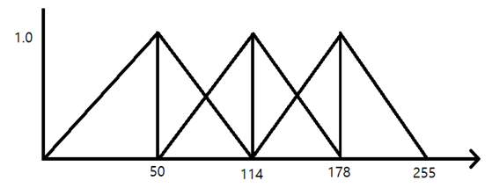
적용기법
CRR 분석법
-선호하는 색채의 RGB 값에 FUZZY기법을 적용
-미리 선정한 8가지색 중 하나를 추론해 낸다
Notes:
여기에서 사용자가 입력한 COLOR값을 미리 선정한 8가지중 하나를 추론하기 위해서 FUZZY기법을 사용합니다.

Slide 14








적용기법
CRR 분석법
1. 빨강
남을 따르기보다 먼저 앞서 이끄는 성격으로 사교적이며 지도력있다.
2. 주황
경쾌하고 낙천적인 성격으로 활기차고 행복한 기질을 가진 사람이다.
3. 노랑
이성적이고 논리적으로 인생을 바라보며, 지적이고 분석적이다.
4. 초록
언제나 균형을 추구해 행동하기 전에 심사숙고하며 자발적으로 나서지 않는다.
5. 파랑
겉으로 침착하고 차분한 모습으로 어려운 일도 수월하게 처리하며, 상황에 따라 참신한 상상력을 발휘한다.
6. 진청
부드럽고 온화하며 쉽게 흥분하지 않는 성격은 다른 이들에게 소극적인 사람으로 보인다.
7. 보라
신비함과 정신적 세계에 관심이 많아 영적인 면을 활용하지만 현실에는 잘 적응한다.
8. 자주
친절하고 사려 깊은 사람으로 타인에게 사랑과 연민을 보낼 줄 아는 세상의 소금 같은 존재.
Notes:
CRR분석법에서 쓰이는 색상은 총 8개로 구성되어 있으며, 색상과 그에 해당하는 성격 유형은 다음과 같습니다.

Slide 15
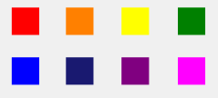
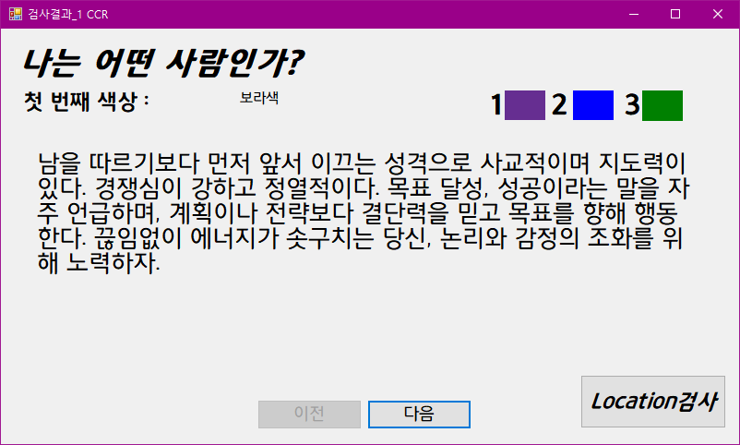
적용기법
CRR 분석법
3
2
1
빈도수 | 첫번째 | 두번째 | 세번째
의미 | -자기표현 -기본성격 -상황에 따른 반응 | -현재 무의식 욕구 (육체적 정신적 정서적) | -자신의 목표 -성취하기위한 방법
Notes:
첫 번째로 많이 쓰인 색채는 자신의 자아를 표현한 것입니다.
두 번째로 많이 쓰인 색채는 육체적, 정신적, 정서적인 면을 확인할 수 있으며, 자신의 현재와 관련이 있습니다.
세 번째로 많이 쓰인 색채는 자신의 목표와 그 목표를 성취하기 위해 어떠한 노력이 필요한지를 나타냅니다.

Slide 16
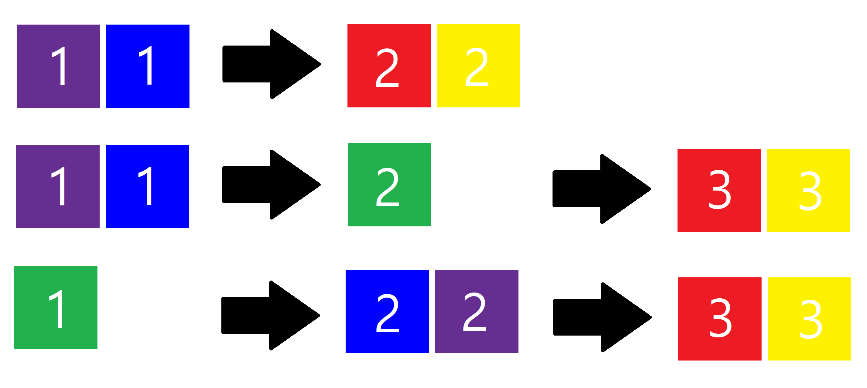
적용기법
CRR 분석법
색상 순서 | 첫 번째+세 번째 | 첫 번째+두 번째 | 두 번째+세 번째
의미 | -장기적 목표를 설정 -성공 가능성이 높음 -장애물을 극복해야 한다. | -성격이 성장에 도움이 됨 -긍정적 결과 예상 | -현재 상황과 맞물려 있는 노력 -도전 과제를 극복후 바람직한 결과를 기대
Notes:
또한 분석한 결과에서 세 가지 색 중 두 가지 색이 보색 관계를 이룰 때, 색상 순서에 따라서도 의미가 달라집니다.
그리고 순서에 따른 의미는 다음의 표와 같습니다.

Slide 17
적용기법
가구배치별 성격 유형
성격유형 | 특성
외향형 | 컴퓨터가 중심이 되며 분산배치
내향형 | 침대가 중심이 되며 밀집배치
감각형 | 책상이 중심이 되며 한 모서리로 밀집배치
직관형 | 각 모서리마다 고르게 분산되어 배치
사고형 | 컴퓨터가 중심이 되며 밀집배치
감정형 | 소파가 중심이 되며 분산배치
판단형 | 컴퓨터와 TV가 가까이에 배치되어 있음
인식형 | 컴퓨터와 TV가 멀리 떨어져 배치 되어있음
Notes:
다음은 가구배치별 성격유형이며, 총 16가지의 경우를 나타내고 있습니다.
이를 통하여 MBTI 성격 유형을 구할 수 있으며, 예를 들어 컴퓨터가 중심이 되고, 배치가 분산적이라면, 외향형이라는 것을 확인할 수 있습니다.

Slide 18

적용기법
가구 간의 거리 구하기
외향형, 내향형, 사고형, 감정형, 판단형, 인식형
Notes:
앞에서 본 표와 같이 성격 유형에 따른 가구 배치의 특징은 특정 가구를 중심으로 배치되어 있다는 공통점이 있습니다.
그리하여 외향형, 내향형, 사고형, 감정형, 판단형, 인식형에서는 유클리드 거리 측정법을 이용하여 각 유형의 특징별 중심이 되는 가구에 따른 다른 가구들의 거리를 측정하였습니다.

Slide 19
적용기법
감각형 직관형
 | 감각 | 직관
중심이 되는 가구 | 책상 | -
분산/ 집중 | 집중 | 분산
기타 특성 | 한 구석에 밀집 | 고르게 분포
Notes:
감각형의 특징은 책상이 중심이되어 한모서리로 밀집 배치되는 형태이고
직관형의 특징은 각 모서리마다 고르게 분산 배치되는 형태 입니다.
감각형과 직관형은 가구의 모서리에 대한 밀집도를 통하여 판단됩니다.
한 모서리에 가구들이 밀집해있다와 밀집해있지않다를 분류하는데에 있어 모호성이 존재하기 때문에
본 연구에서는 각각의 모서리를 기준으로 퍼지기법을 적용하였습니다.

Slide 20
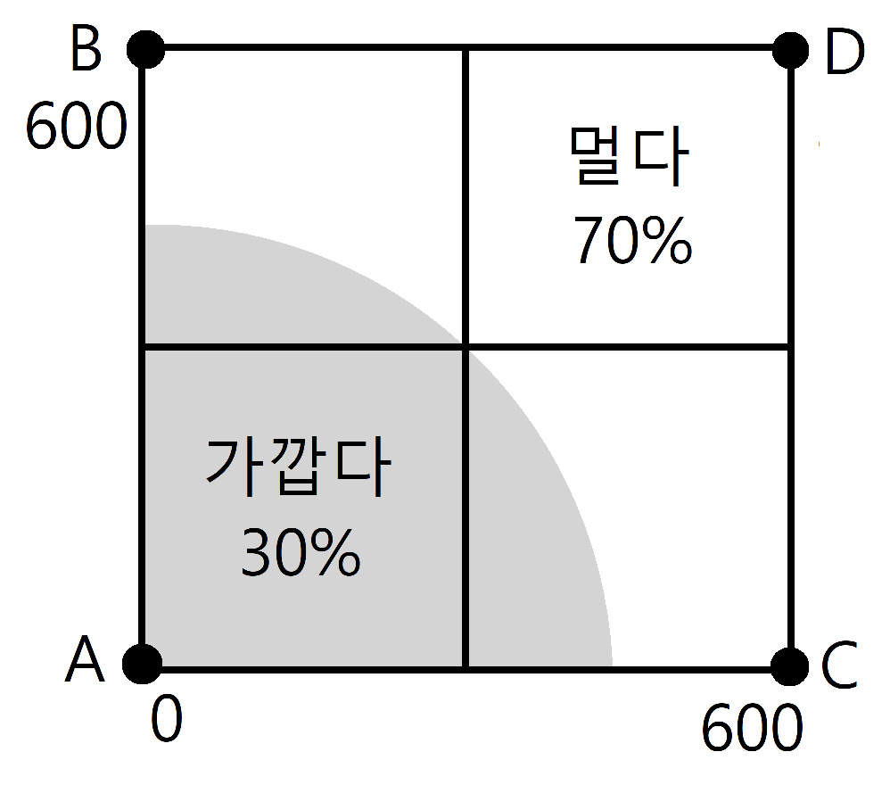
적용기법
패널 상태
X1
●
(125,325)
Notes:
이 그림은 길이가 600픽셀인 정사각형의 패널입니다.
여기서 패널이란 심리 검사를 할 때 가구를 올려놓는 공간을 말합니다.
각 모서리에서 패널의 중심까지의 거리를 중심으로 가깝다는 속성을 30%, 멀다는 속성을 70%로 설정하였습니다.
임의의 좌표 X1은 12개의 가구 중 한 가구를 의미하며, 위치는 (125,325)입니다.

Slide 21
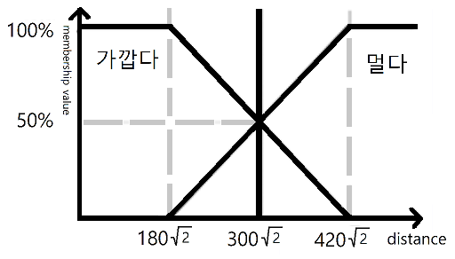
적용기법
퍼지화
모서리 B에 대한 X1의 값
모서리 A에 대한 X1의 값
모서리 D에 대한 X1의 값
모서리 C에 대한 X1의 값
X축 : 각 모서리에서 가구까지의 거리
Y축 : X축의 가깝다, 멀다에 대한 소속도
Notes:
이 함수는 각 모서리에서 가구까지의 거리를 측정하여 가깝다, 멀다에 대한 소속도를 구하는 함수입니다.
여기서 300루트2는 모서리에서 팬넬의 중심의 거리로, 가깝다가 50%, 멀다가 50%를 의미합니다. 또한 180루트2는 300루트2를 중심으로 하여 30%에 해당하는 거리로 0에서 180루트2까지가 가깝다의 소속도가 100%, 멀다의 소속도가 0%를 의미합니다. 420루트2는 180루트2와 마찬가지로 300루트2를 중심으로 하여 70%에 해당하는 거리로 420루트2에서 그 후로는 가깝다의 소속도가 0%, 멀다의 소속도가 100%를 의미합니다.
임의의 좌표 X1에 대한 소속도 함수에 대한 결과는 모서리 A과의 거리가 약 348픽셀로 약 72% 가깝고, 약 28% 멀고, 모서리 B와의 거리는 약 302 픽셀로 약 86% 가깝고, 약 14% 멉니다. 또한 모서리 C와의 거리는 약 576 픽세로 약 5% 가깝고, 약 95% 멀고, 모서리 D와의 거리는 약 549로 약 13% 가깝고, 약 87% 멉니다.

Slide 22
적용기법
퍼지 추론
 | A | B | C | D
R1 | 가깝다 72 | 멀다 14 | 멀다 95 | 멀다 87
R2 | 멀다 28 | 가깝다 86 | 멀다 95 | 멀다 87
R3 | 멀다 28 | 멀다 14 | 가깝다 5 | 멀다 87
R4 | 멀다 28 | 멀다 14 | 멀다 95 | 가깝다 13
X1의 각 모서리에 대한 소속도 퍼지규칙
Notes:
이러한 것들을 이 표와 같이 퍼지 규칙으로 나타내 보았습니다.
X1에 각 모서리에 대한 소속도의 퍼지 규칙이다.
이렇게 구해준 소속도는 각 퍼지 규칙에 맞게 적용해줍니다. 그리고 각 규칙에서 가장 작은 값을 도출 해줍니다.
퍼지화를 통해 추론한 값은 화면의 표와 같습니다.
화면의 표는 X1의 각 모서리에 대한 퍼지 규칙이며, 퍼지 규칙에 대한 결과값은 각 결과값의 가작 작은 값을 구합니다.
따라서 R1은 A에 가깝다는 규칙이기 때문에 모서리 A에 14만큼 가깝다를 의미합니다.
R2는 B에 가깝다는 규칙이기 때문에 모서리 B에 28만큼 가깝다를 의미합니다.
R3, R4도 위와 마찬가지로 C, D에 가깝다는 규칙이기에, 모서리 C에 5만큼 가깝다, 모서리 D에 13만큼 가깝다는 결론이 도출이 됩니다.

Slide 23
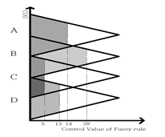
적용기법
역퍼지화
Notes:
퍼지 추론에서 나온 결과를 퍼지 함수로 나타낸 것입니다.
화면의 그래프에서 계산된 소속도들에 대해서 무게 중심을 구하고 그 무게중심의 y축 값이 A번지에 속하면 A에 가장 가깝다는 것을 의미합니다.
X1은 y축값이 B번지에 많이 분포되어 있으므로 B에 가장 가깝다고 추론할 수 있습니다.
X축은 퍼지 규칙에 대한 소속도이고, y축은 소속도들에 대한 무게중심 값이다.
나머지 11개의 가구 또한 이러한 방법으로 결과를 도출할 수 있다.

Slide 24
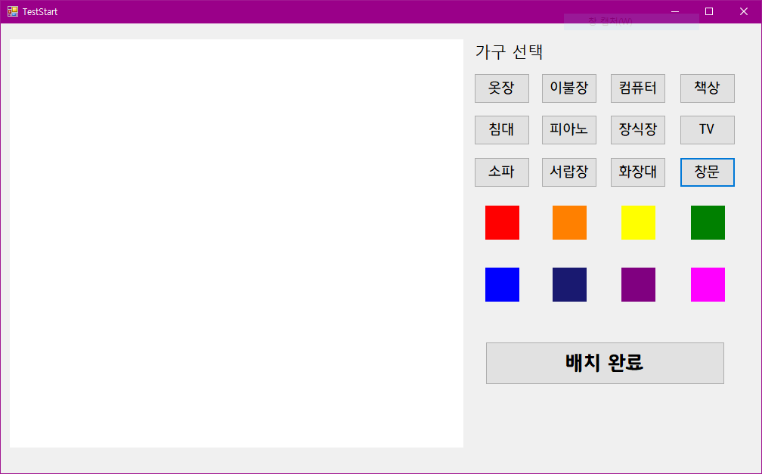
실행 결과
프로세서:
Intel I7-8750H
메모리:
8GB RAM
시스템:
64bit 운영체제
Visual Studio.NET C# 2017
Notes:
다음은 결론입니다. 본 연구에서는 다음과 같은 사양의 컴퓨터에서 진행하였고, Visual Studio.Net C# 2017 버전을 사용하였습니다.
실행초기화면 입니다.

Slide 25
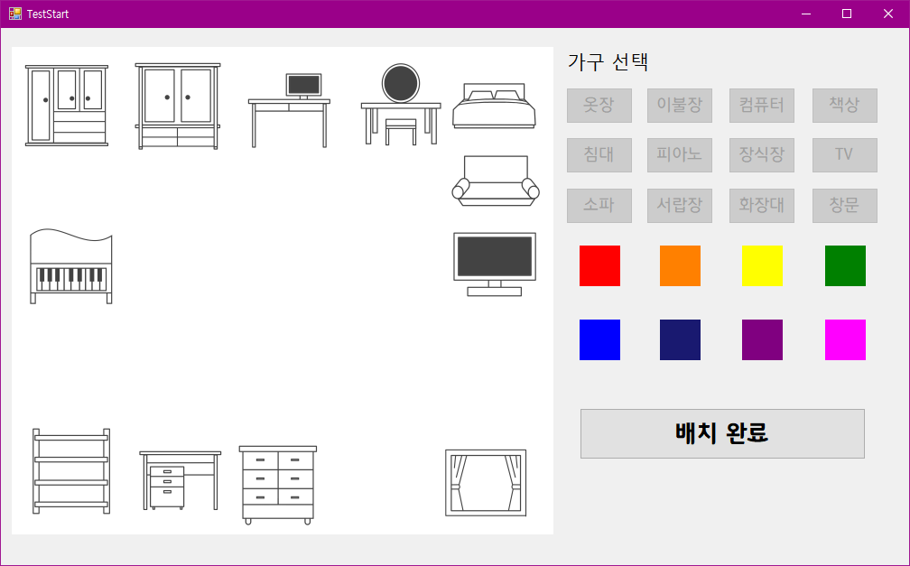
실행 결과
가구배치 완료 화면
Notes:
12가지의 가구를 패널 위에 배치한 화면입니다.

Slide 26
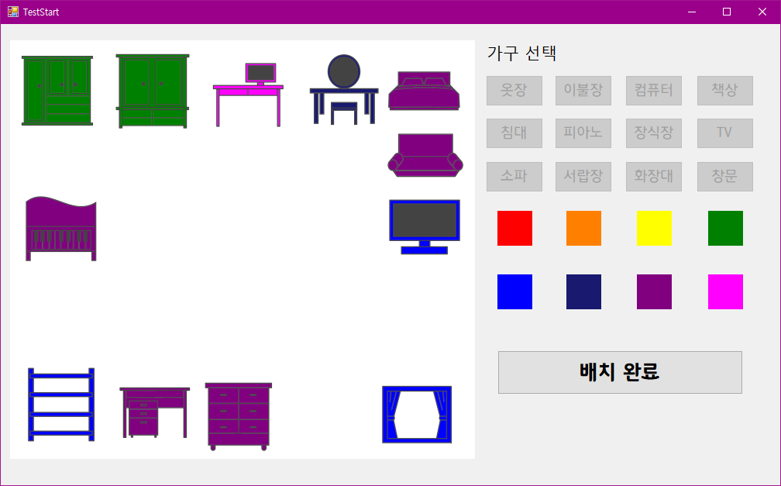
실행 결과
색상 적용 화면
Notes:
가구를 배치한 후에, 가구에 색상을 적용시킨 화면입니다.

Slide 27
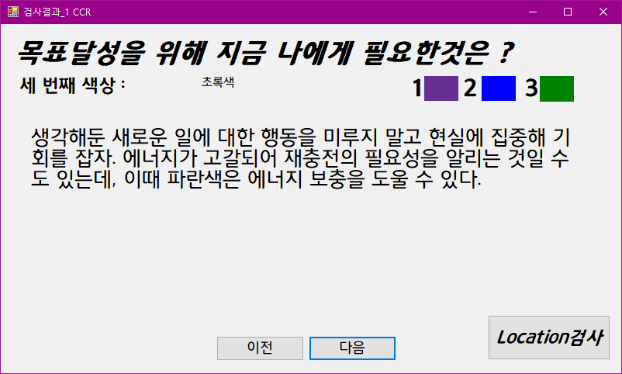
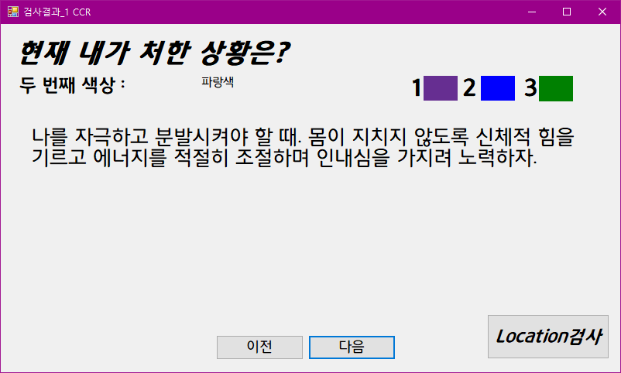
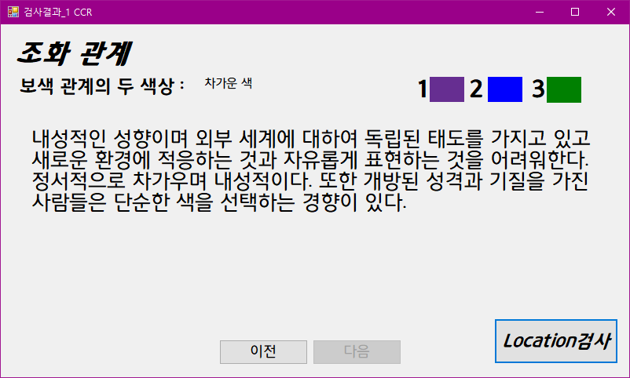
실행 결과
색채 결과 화면
Notes:
배치 완료 버튼을 누르면 색체 관련 심리 분석 결과 화면이 나타납니다.
왼쪽 위 부터 첫번째 색상에 대해 나는 어떤 사람인가에 대해 보여주고,
두번째 색상에 대해 목표달성을 위해 지금 내가 해야 하는것,
세번째 색상에 대해서는 현재 내가 처한 상황을 보여줍니다.
마지막으로 선택된 색들간의 조화를 보여줍니다.

Slide 28
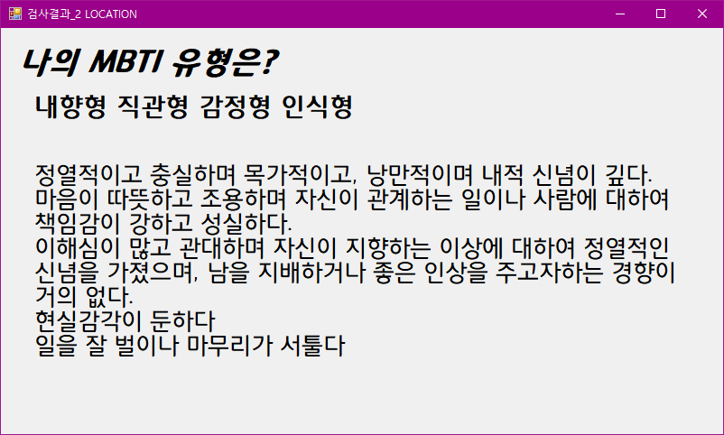
실행 결과
가구배치 결과 화면
Notes:
다음은 가구배치 결과화면입니다.
가구배치로 읽을 수 있는 가구들의 location값을 가져와 계산한 것에 대해서 저장해놨다가 보여줍니다.
개선사항…? 물어보기

Slide 29
Thank You :)
발표 들어줘서 넘나 고마워요

